Slide 1
“互联网+”时代如何保护版权（下）
李顺德 中国社会科学院法学研究所研究员

Slide 2
目 录
Contents
一、“互联网+”、创新2.0、互联网2.0
二、网络技术发展给版权保护带来的机遇和挑战
三、加强版权运用和保护，促进创新驱动发展

Slide 3
2
网络技术发展给版权保护
带来的机遇和挑战

Slide 4
（六）网络环境使精神文明建设呈现质的升华
相关概念：
版权产业的概念最早由美国于1959年提出。自1992年起，美国国际知识产权联盟（IIPA）每隔一至两年发布一份版权产业报告。2004年起，美国开始采用世界知识产权组织关于版权产业的分类标准。
版权产业

Slide 5
版权产业的分类：
核心类
版权产业
相互依存的版权产业
部分性
版权产业
非专业的支持性产业

Slide 6
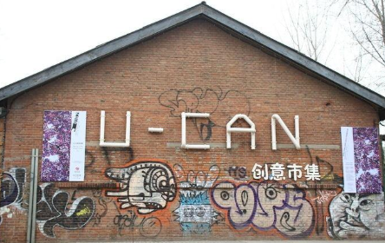
创意产业
创意产业指从个人的创造力、技能和天分中获取发展动力的企业，以及通过对知识产权进行开发来创造潜在财富和就业机会的活动。
1998年，《英国创意产业路径文件》中首次正式提出了“创意产业”的概念。

Slide 7
文化产业
文化产业最早由一部分学者于1947年提出。2005年，联合国教科文组织通过《保护和促进文化表现形式多样性公约》。该公约对于文化产业做出了明确、具体的界定。

Slide 8
内容产业
内容产业：欧盟“Info
2000计划”中把内容产业的主体定义为“那些制造、开发、包装和销售信息产品及其服务的产业。”

Slide 9
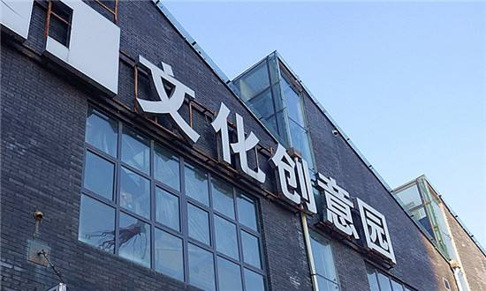
文化创意产业
文化创意产业通常被认为是文化产业和创意产业的合并。

Slide 10
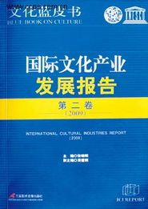
文化创意产业全面提升发展：
联合国于2008年、2010年、2013年发表三部《创意经济报告》。报告由联合国贸易和发展会议、联合国开发计划署南南合作特设局、联合国教科文组织、联合国世界知识产权组织和联合国国际贸易中心共同组织完成，对创意产业的全球性发展趋势做出评估。

Slide 11
2019年1月，联合国贸易和发展会议继2015年后再度发布《创意经济展望与国家概况：创意产业国际贸易趋势》报告，指出2002年至2015年间，全球创意产品市场总额从2080亿美元增加到5090亿美元，并对创意产业的国际贸易趋势进行了解析。同时对联合国各成员国在2005-2014年间的创意产业发展概况做了阐述。

Slide 12
2018年12月，中国新闻出版研究院发布了《2017年中国版权产业的经济贡献调研报告》。该报告对中国的相关数据作出了分析。

Slide 13
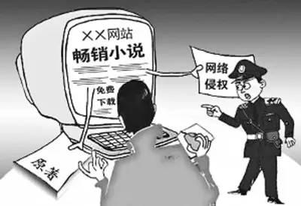
（七）网络环境对文化安全、信息安全、思想意识形态安 全提出新的挑战
网络环境的出现给版权保护、信息传播带来新的问题和挑战。

Slide 14
3
加强版权运用和保护，
促进创新驱动发展

Slide 15
（一）文化安全、信息安全是前提
加强版权运用和保护，促进创新驱动发展的重要前提是文化安全和信息安全。

Slide 16
（二）充分利用版权保护制度促进科技、经济、文化发展
文化、创意、内容等产业的基本保障是版权保护。没有版权保护，产业无法生存和发展。

Slide 17
“互联网+”时代最突出的特点是网络经济和数字经济的快速发展。版权保护是网络经济和数字经济发展的前提。

Slide 18
版权保护是计算机程序法律保护的基本形式。

Slide 19
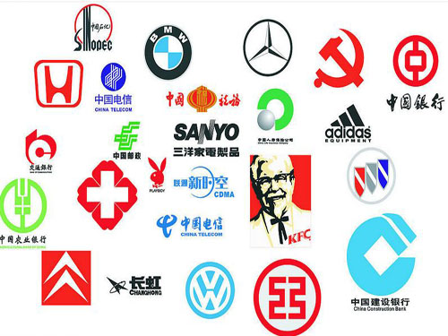
版权与商标权、专利权、外观设计权等工业产权交叉融合。

Slide 20
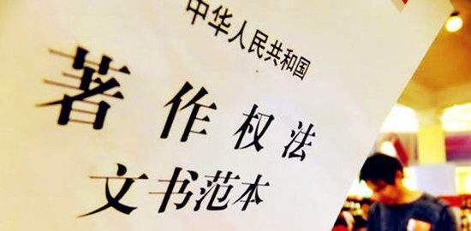
（三）依法治理是根本
2008年出台的《国家知识产权战略纲要》提出十六字方针：激励创造、有效运用、依法保护、科学管理。

Slide 21
误区
知识产权保护要同发达国家看齐，高水平地保护知识产权。
严格保护知识产权要同国家、地区的经济、文化、科学技术发展水平相适应。对于不同发展水平的国家，在保护知识产权方面，允许存在差距，不能一刀切。

Slide 22
要充分利用现有的法律制度并及时调整修改相关的法律制度，特别是知识产权法律制度，来有效保护知识产权。

Slide 23
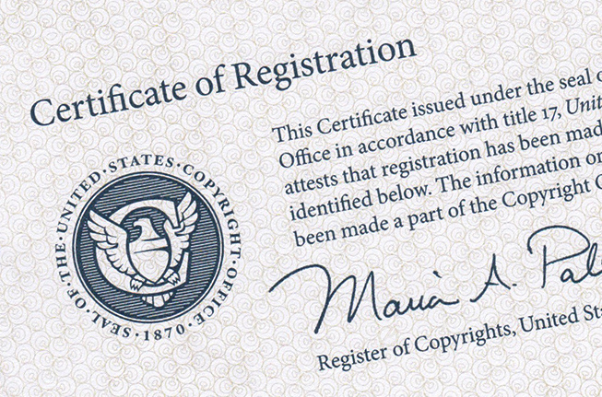
（四）网络环境版权保护相关的法律规范
网络环境版权保护的相关法律规范主要包括国际公约的有关规定及国内的法律规范。

Slide 24
（五）版权保护的基本常识
版权保护表达，不保护思想
一种思想可以以语音、文字等多种方式加以表达。同样的思想，他人可以用不同的语言、不同的方式进行表达。

Slide 25
版权保护表达，不保护思想：
同一电视剧的不同版本

Slide 26
版权保护的客体是作品
版权保护的客体是作品，具体包括文字作品、摄影作品、美术作品、艺术作品以及电影作品等。

Slide 27
如何理解独创性？
不是所有的作品都可以受版权保护。版权所保护的主要条件是作品具有独创性。

Slide 28
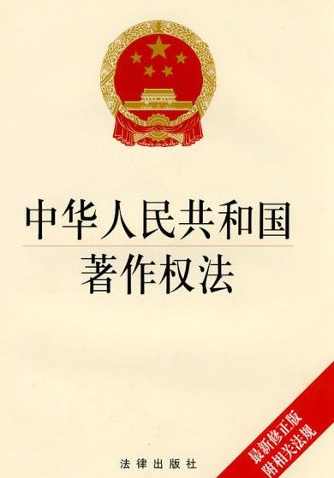
版权保护的权益
版权保护的权利和权益在《中华人民共和国著作权法》上已有明确的规定。

Slide 29
版权保护的期限
版权保护的期限因作品类型的不同有所差异。如我国为文字作品作者提供从有生之年到作者去世后50年的保护时间。

Slide 30
版权自动保护原则
版权自动保护原则是指一旦作者依法创作完成，其作品可自动根据法定的条件受到版权保护。

Slide 31
（六）网络环境版权保护值得注意的新问题
通知删除原则的掌握和运用
信息网络传播权的保护
权利保护电子信息
权利保护技术措施
“红旗”原则
主观过错、过失、故意，明知、应知
网络平台服务商的责任

Slide 32
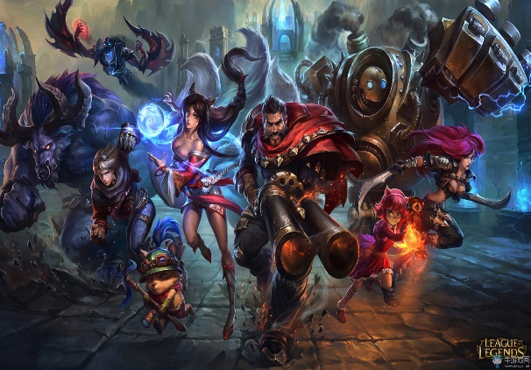
（七）网络环境下版权保护面临的热点问题
体育赛事节目
网络游戏
新闻报道
微信、微博平台
人工智能
搜索引擎

